Slide 1
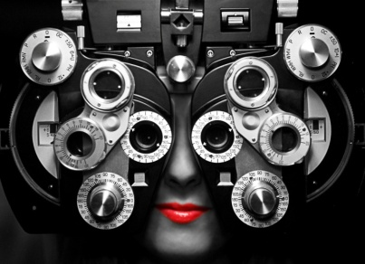
Università degli Studi di Napoli Federico II
Scuola Politecnica e delle Scienze di Base
Dipartimento di Fisica “E. Pancini”
Corso di Laurea in Ottica ed Optometria
Classe delle Lauree in:
Scienze e Tecnologie Fisiche (Classe XXV)
(Classe L- 30)
(prevista dal D.M. 4 agosto 2000)

Slide 2
Situazione nazionale (immatricolati, laureati)
Didattica (corsi, laboratori)
Internazionalizzazione
Didattica/Ricerca
Docenza
Albo professionale
Laurea Magistrale

Slide 3
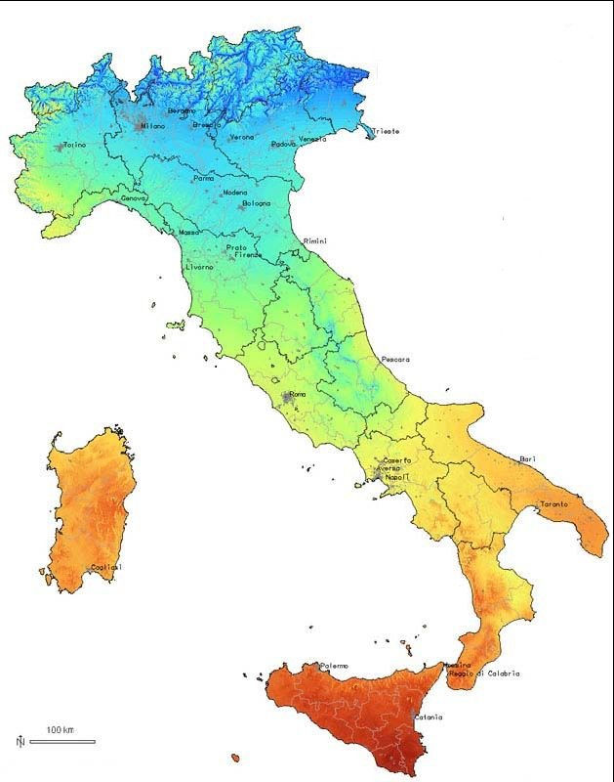
Università italiane che hanno istituito il CdS in Ottica e Optometria
PD
TO
MI
sede | ISCRITTI (18/19)
Milano Bicocca | 150 (NP)
Torino Uni | 35 (NP)
Padova | 44 (NP)
Firenze | ~ 50
Roma Tre | 70 (NP)
Napoli Federico II | ~50
Lecce | 75 (NP)
LAUREATI (2019)
430
212
150
125
260
150
270
FI
ROMA
NA
LE
PA*
TOT: 1600 laureati
ALOeO: Associazione Laureati in Ottica e Optometria

Slide 4
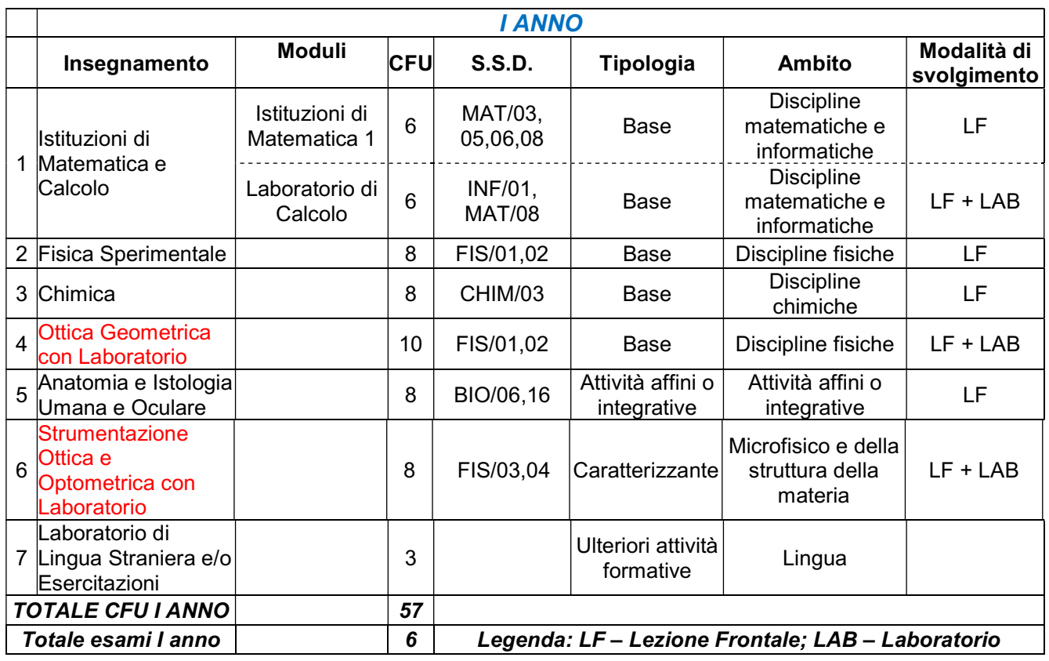
CORSI (alla luce del nuovo Ordinamento/Regolamento 2019)
I ANNO
I

Slide 5
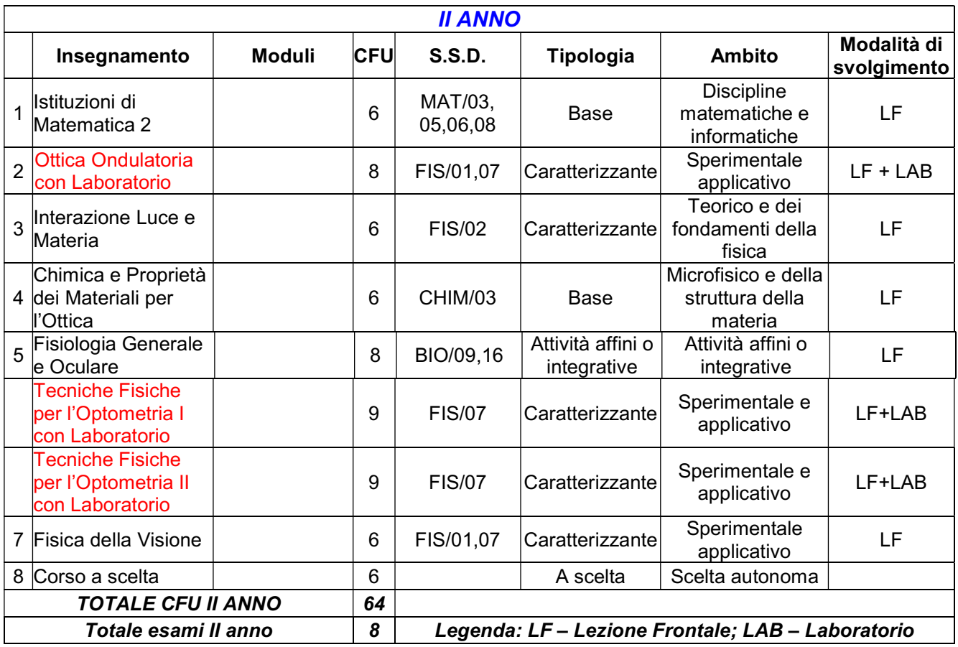
II ANNO

Slide 6
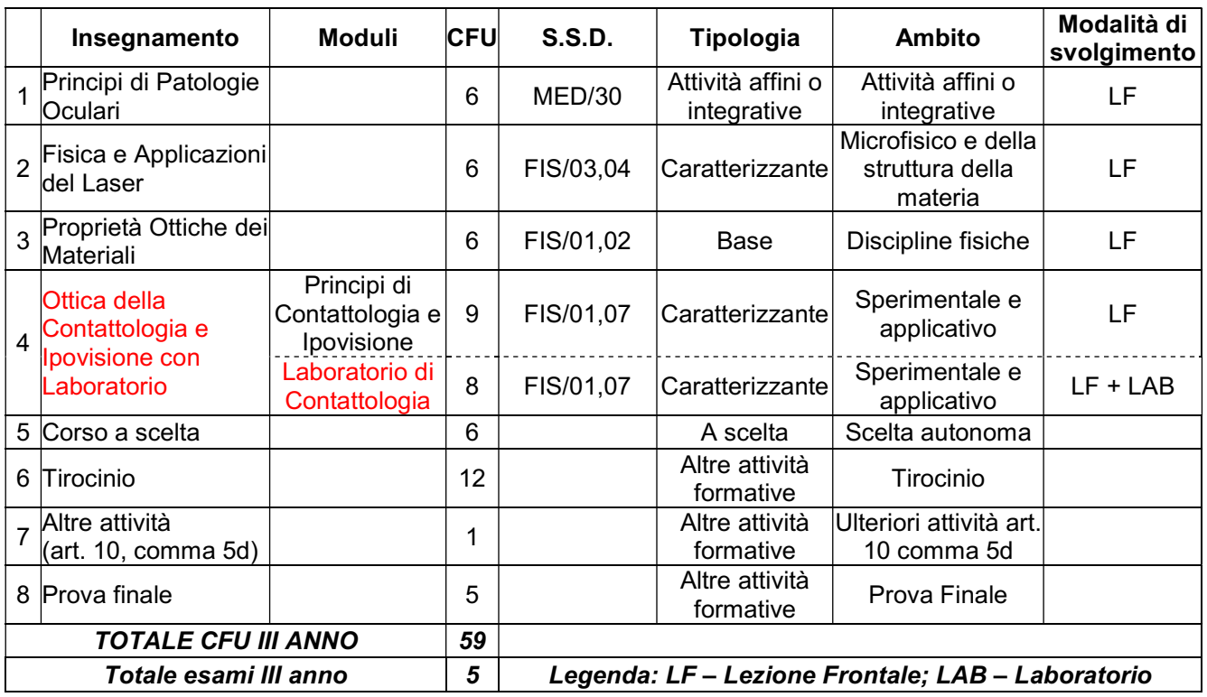
III ANNO
20 esami + tirocinio + tesi
Corsi che prevedono attività
di Laboratorio (obbligatoria)

Slide 7
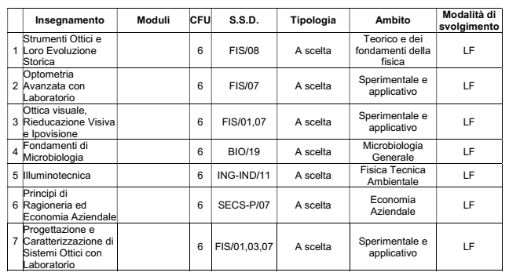
Corsi a scelta

Slide 8
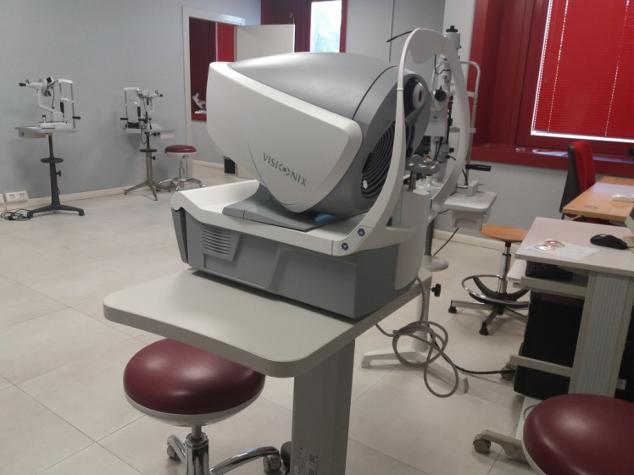
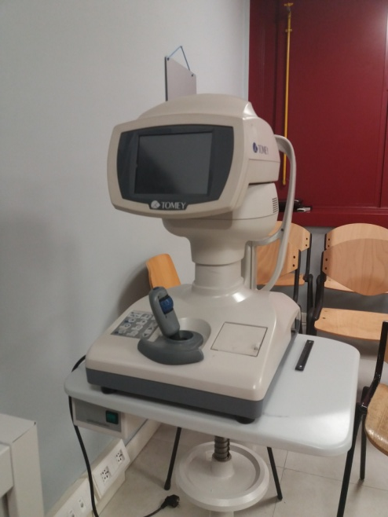
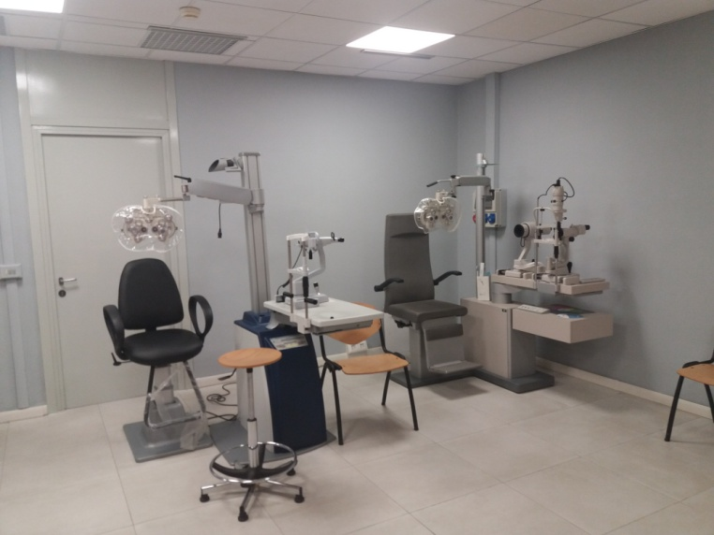
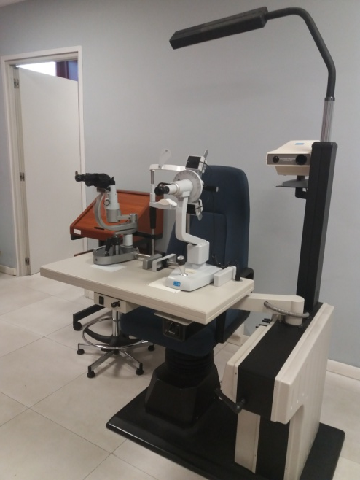
Riunito con pianale a traslazione, colonna illuminazione con luce alogena regolabile a spot, porta retinoscopio e oftalmoscopio, controllo elettronico delle funzioni di lavoro.
Poltrona 2100 TOP a elevazione elettrica, collegamento a riunito comandabile da pedaliera, sedile non reclinabile, con braccioli e poggiapiedi
Supporto e braccio porta forottero
Ottotipo LCD polarizzato da 24" con tablet e con telecomabdo da vicino
Oftalmometri a mire mobili Javal, completo di pianetto, mentoniera, trasformatore e accessori
LABORATORI
Strumentazione
acquistata
Finanziamento ateneo: 100.000€
Forottero manuale con meccanica di precisione con lenti antiriflesso standard.
Tearscope (Lacrimal film analysis)
Easytear
Polaris (Analisi avanzata lacrima)
Microscopio endoteliale automatizzato con acquisizioni di almeno 16 immagini e con misura su almeno 19 punti.
Raggiometro per lenti a contatto monoculare a lettura digitale
Videoingranditore per lenti a contatto
Lampada di Wood a mano 2 tubi
Stereomicroscopio
Set Skiascopo Oftalmoscopio
Strumento integrato per autorefrattometria, autokeratometria, aberrometria, topografia, pachimetria, pupillometria, camera di Scheimpflug

Slide 9
INTERNAZIONALIZZAZIONE
Accordi Erasmus con:
Università di Granada (2018/19)
Università di Madrid Complutense (2019/20)
Università di Siviglia (2020/21)

Slide 10
RICERCA/DIDATTICA
Experimental study of the mechanisms leading to the formation of glistenings in intraocular lenses by Raman spectroscopy
By: Rusciano, Giulia; Capaccio, Angela; Pesce, Giuseppe; et al.
BIOMEDICAL OPTICS EXPRESS Volume: 10 Issue: 4 Pages: 1870-1881 Published: APR 1 2019
Micro-Raman analysis of glisterings in intraocular lenses
By: Rusciano, G.; Martinez, A.; Pesce, G.; et al.
Conference: Conference on Optical Methods for Inspection, Characterization, and Imaging of Biomaterials III Location: Munich, GERMANY Date: JUN 26-28, 2017 Sponsor(s): SPIE OPTICAL METHODS FOR INSPECTION, CHARACTERIZATION, AND IMAGING OF BIOMATERIALS III Book Series: Proceedings of SPIE Volume: 10333 Article Number: 103331A Published: 2017
Assessment of conjunctival microvilli abnormality by micro-Raman analysis
By: Rusciano, Giulia; Zito, Gianluigi; Pesce, Giuseppe; et al.
JOURNAL OF BIOPHOTONICS Volume: 9 Issue: 5 Pages: 551-559 Published: MAY 2016
Raman Microspectroscopy Analysis in the Treatment of Acanthamoeba Keratitis
By: Rusciano, Giulia; Capriglione, Paola; Pesce, Giuseppe; et al.
PLOS ONE Volume: 8 Issue: 8 Article Number: e72127 Published: AUG 20 2013
Study of the contact lenses effects on tears composition by micro-Raman spectroscopy
By: Angela Capaccio, Rusciano, Giulia; Antonio Sasso,
Sensors, submitted.

Slide 11
DOCENZA ATTUALE E ……FUTURA
Gli attuali docenti a contratto delle materie professionalizzanti non sono laureati in OO.
E’ auspicabile un turnover con laureati in OO con adeguata esperienza professionale.
Ma….su tempi medio-lunghi
Occorre pensare al reclutamento di docenti di ruolo. Ad esempio, laureati in OO che abbiano svolto un percorso di formazione adeguato (LM, PHD, post-doc) per accedere ai canali di reclutamento (RtDA, RtDB).

Slide 12
ALBO
7 settembre 2017: Norma UNI 11683:2017 su Attività professionali non regolamentate: Fisico professionista - Requisiti di conoscenza, abilità e competenza.
REGISTRO IN OPTOMETRIA E OTTICA (TiOptO), tavolo interassociativo che si prefigge di raggruppare le principali associazioni nel settore per la buona pratica professionale.
22 dicembre 2017: DDl Lorenzin istituisce la Federazione Nazionale degli Ordini dei Chimici e dei Fisici.
Albo fisici per LM (A) e LT (B)
Professione sanitaria.
NORME TRANSITORIE
Per un periodo di 5 anni possono fare domanda di iscrizione all’albo nel settore Fisica:
i professori universitari di ruolo nonché i ricercatori loro equiparati degli enti di ricerca nazionali, i professori aggregati, gli Esperti Qualificati di Terzo grado e gli Esperti in fisica medica,
coloro che, alla data del 31 dicembre 2012, abbiano conseguito uno dei titoli di studio di cui alle Tabelle G ed H e dimostrino di avere svolto almeno cinque anni le attività indicate nelle Tabelle C e D.
COMPETENZE accesso Albo (in fase di approvazione Ministero Sanità)
- le indagini e le analisi fisiche relative al settore dell’ottica e dell’optometria.
attività di sperimentazione, ricerca e didattica in ambito optometrico e ottico
………………………………………………………………. (non è nota la versione al ministero)

Slide 13
MASTER ?
LAUREA MAGISTRALE ?

Slide 14
Punti di forza
del corso di laurea in OO:
buon tasso di occupazione
(>70 % entro I anno dalla laurea)

